Slide 1
科技发展成果与党会精神
宣讲人：

Slide 2
目录
01
党会精神与科技地位
02
我国科技发展概览
03
科技成就与功勋人物
04
科技改善人民生活
05
科技强国建设展望

Slide 3
目录
06
总结与呼吁
07
致谢

Slide 4
党会精神与科技地位
01

Slide 5


强调科技创新核心地位
科技创新核心地位
强调科技创新在国家发展中的核心地位
提升创新能力
推动科技创新能力显著提升

Slide 6




科技自立自强战略支撑
科技自立自强
战略科技力量
提出科技自立自强的战略支撑作用
强化国家战略科技力量

Slide 7


推动高质量发展新格局
高质量发展
科技产业融合
推动高质量发展，构建新发展格局
推动科技与产业深度融合

Slide 8
我国科技发展概览
02

Slide 9

创新能力显著提升
创新能力提升
科技创新能力显著提升
创新体系完善
创新体系日益完善，推动科技进步

Slide 10

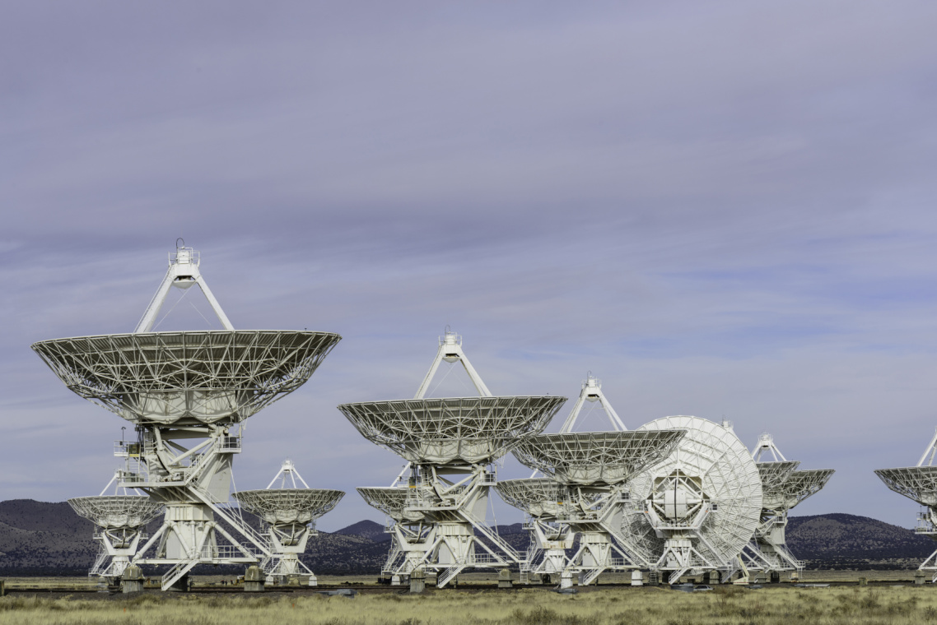
重大成果不断涌现
01
02
重大成果涌现
国际领先技术
载人航天、高铁、5G等成果显著
多项技术达到国际领先水平

Slide 11
科技产业快速发展
科技产业增长
科技产业快速发展，成为经济增长新引擎
新兴产业崛起
新兴产业如人工智能、大数据等迅速崛起

Slide 12
科技成就与功勋人物
03

Slide 13
载人航天与探月工程
01
02
载人航天工程开创者
探月工程里程碑
王永志，开创中国载人航天新纪元
嫦娥系列成功发射，实现月球探测

Slide 14
高铁技术领军人物
高铁技术领军人物
刘友梅，引领中国高铁技术走向世界
高铁技术突破
中国高铁技术不断创新，领跑全球

Slide 15


5G通信技术专家
5G技术专家
5G技术领先
邬贺铨，推动中国5G技术快速发展
中国5G技术领先全球，推动数字化转型

Slide 16
科技改善人民生活
04

Slide 17


科技创新改善民生
医疗技术提升
医疗机器人、远程医疗等技术提高诊疗效率
教育资源共享
在线教育平台让优质教育资源覆盖更广泛
智慧城市建设
智慧城市技术提升城市管理效率，改善居民生活

Slide 18



科技助力脱贫攻坚
电商扶贫
科技特派员
产业扶贫
电商平台助力农产品销售，增加农民收入
科技特派员深入贫困地区，提供科技服务
科技推动特色产业发展，助力贫困地区脱贫

Slide 19
科技促进社会公平
信息无障碍技术帮助残障人士融入社会
科技优化就业服务，促进就业公平
信息无障碍
就业服务优化
01
02
03
教育资源均衡
科技手段促进教育资源均衡分配

Slide 20
科技强国建设展望
05

Slide 21
强化国家战略科技力量
国家战略科技力量
01
强化战略科技力量，提升国家竞争力
科技创新体系
02
完善科技创新体系，促进科技成果转化
科技投入
03
加大科技投入，支持关键核心技术研发

Slide 22


培养高素质科技人才
科技人才培养
加强科技人才培养，提升科技创新能力
人才激励机制
完善人才激励机制，吸引更多优秀人才投身科技事业
教育体系改革
推动教育体系改革，培养更多具有创新精神的科技人才

Slide 23



推动科技与产业融合
科技与产业融合
创新链产业链
科技成果转化
推动科技与产业深度融合，促进产业升级和转型
打造创新链与产业链深度融合的生态系统
加快科技成果转化，推动科技成果产业化进程

Slide 24
总结与呼吁
06

Slide 25

总结科技发展重要性
01
科技是国家核心动力
科技创新推动国家高质量发展
02
科技改善民生
科技创新提升人民生活质量
03
科技自立自强
科技自立自强保障国家安全

Slide 26



呼吁推动科技强国建设
强化国家战略科技力量
培养高素质科技人才
推动科技与产业融合
加强科技投入，提升国家科技竞争力
加大教育投入，培养更多科技人才
促进科技成果转化，推动产业升级

Slide 27
谢谢
Thank you
汇报人：

